Slide 1
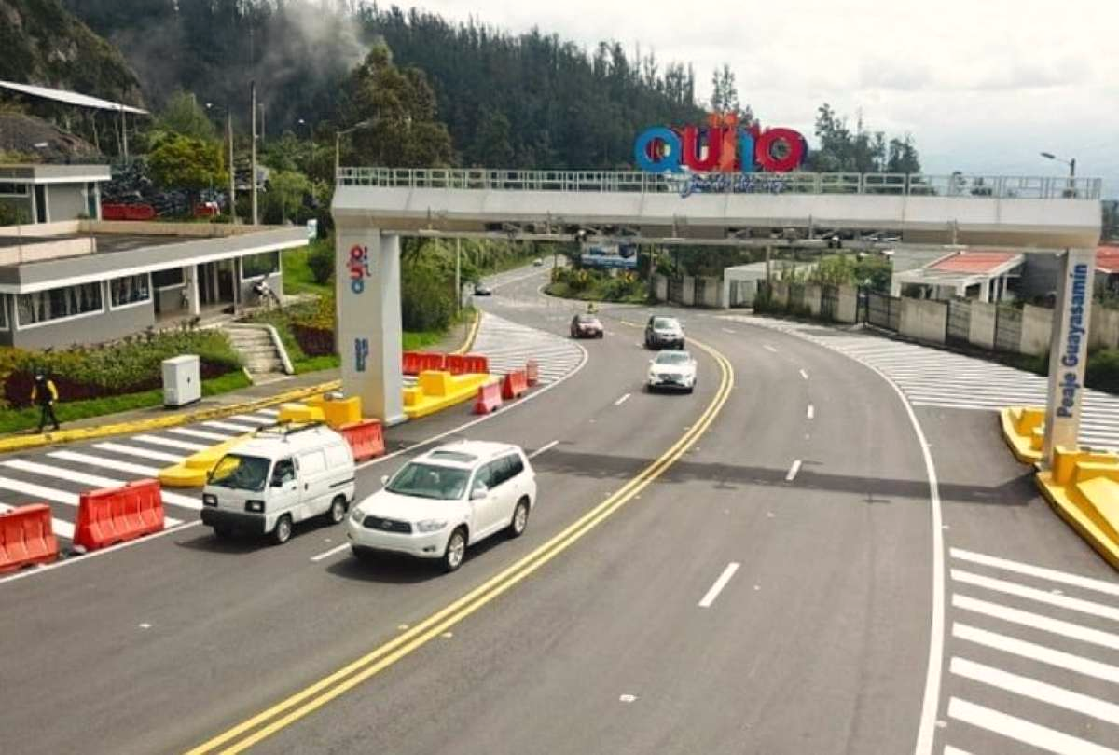
Comisión de Presupuesto, Finanzas y Tributación Metodología de cálculo de la tasa de peaje corredor vial “Oswaldo Guayasamín”

Slide 2
ATENCIÓN A REQUERIMIENTOS DE LA MESA
Determinación de tarifa diferenciada para la composición del tráfico vehicular que circula por la Av. Oswaldo Guayasamín:
Categorías vehiculares MTOP/NEVI:
TIPO DE VEHICULO | DESGINACIÓN MTOP | TIPO DE EJE
Liviano "A1" y "A2" (automóviles y camionetas) | ----------------------------- | Simple
Buses: Bus colectivos, microbuses, busetas | 2DA 2D | Delantero Simple rueda simple, posterior simple dual
C1: (2 ejes simples): Camión, Volquete | 2DB V 2DB | Simple, dual
C2: (3 ejes ): Camión, Volquete | 3A V3A | Delantero simple rueda simple. Posterior Tamdem, dual
C3: (4 ejes): Camiones | 4C | Delantero: simple. Posterior:Tridem, dual
C4: Plataformas y remolques; 4 ejes o mas | 2S2 y 2S3 | Tamdem direccional ,tamdem posterior, o remolque con tridem
Otros (motos)
TIPOLOGÍA/AV. OSWALDO GUAYASAMÍN | TPDA PROM. 2024 | COMPOSICIÓN
Livianos | 39,525 | 91.01%
Buseta | 400 | 0.92%
Bus Colectivo | 548 | 1.26%
Camiones C-1 | 407 | 0.94%
Camiones C-2 | 360 | 0.83%
Camiones C-3 | 872 | 2.01%
Plataformas C-4 o mayor | 330 | 0.76%
Otros (moto) | 988 | 2.27%
TOTAL | 43,430.00 | 100.00%
Notes:
CONVENIO.- Ministerio de Obras Públicas delega al MDMQ el mantenimiento, administración y explotación de, entre otros, el Acceso Oriental
Ampliación, Mantenimiento y Cobro de Peaje.
OM 157 (31/10/20215).- Creación peaje Guayasamín
OM 103 (04/03/2016).- Reforma “Acceso Centro Norte del DMQ” (construcción, operación, conservación y mantenimiento del acceso y su área de influencia.
ACCIÓN PÚBLICA DE INCONSTITUCIONALIDAD CONTRA:
ART. 1675 CMDMQ.- El valor del peaje con sus respectivos descuentos, serán fijados por el Alcalde mediante resolución administrativa, en base a los estudios de los costos de construcción, operación, conservación y mantenimiento que se generen en el acceso centro norte del Distrito Metropolitano de Quito y su área de influencia vial; y, deberán considerarse las obligaciones asumidas por el Municipio o sus empresas metropolitanas en el marco de los modelos asociativos previstos en el ordenamiento jurídico nacional vigente.
SENTENCIA DE INCONSTITUCIONALIDAD:
ART. 103 CRE.- Sólo por iniciativa de la Función Ejecutiva y mediante ley sancionada por la Asamblea Nacional se podrá establecer, modificar, exonerar o extinguir impuestos. Sólo por acto normativo de órgano competente se podrán establecer, modificar, exonerar y extinguir tasas y contribuciones. Las tasas y contribuciones especiales se crearán y regularán de acuerdo con la ley.
ART. 568 COOTAD.- Servicios sujetos a tasas.- Las tasas serán reguladas mediante ordenanzas, cuya iniciativa es privativa del alcalde municipal o metropolitano, tramitada y aprobada por el respectivo concejo, para la prestación de los siguientes servicios: i) Otros servicios de cualquier naturaleza.
Con Memorando No. EPMMOP-GJ-2024-0091-M, la GJ solicitó a GC “(…) se coordine el cumplimiento de la Sentencia en cuanto a la metodología de cálculo de la tasa del peaje Túnel Guayasamín (…)”.

Slide 3
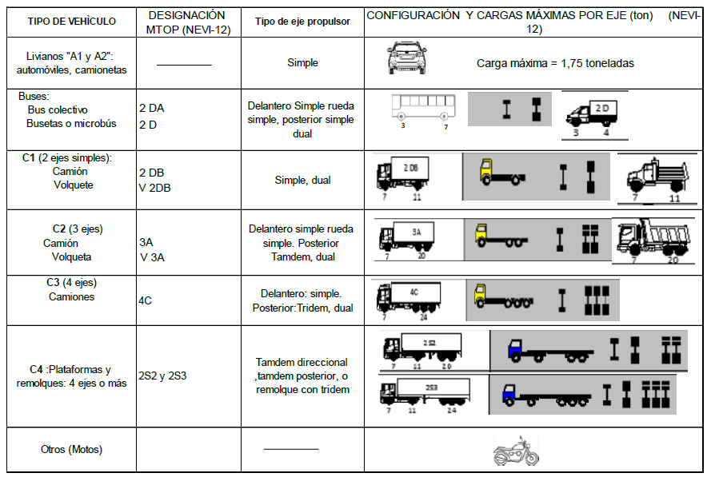
ATENCIÓN A REQUERIMIENTOS DE LA MESA
Notes:
CONVENIO.- Ministerio de Obras Públicas delega al MDMQ el mantenimiento, administración y explotación de, entre otros, el Acceso Oriental
Ampliación, Mantenimiento y Cobro de Peaje.
OM 157 (31/10/20215).- Creación peaje Guayasamín
OM 103 (04/03/2016).- Reforma “Acceso Centro Norte del DMQ” (construcción, operación, conservación y mantenimiento del acceso y su área de influencia.
ACCIÓN PÚBLICA DE INCONSTITUCIONALIDAD CONTRA:
ART. 1675 CMDMQ.- El valor del peaje con sus respectivos descuentos, serán fijados por el Alcalde mediante resolución administrativa, en base a los estudios de los costos de construcción, operación, conservación y mantenimiento que se generen en el acceso centro norte del Distrito Metropolitano de Quito y su área de influencia vial; y, deberán considerarse las obligaciones asumidas por el Municipio o sus empresas metropolitanas en el marco de los modelos asociativos previstos en el ordenamiento jurídico nacional vigente.
SENTENCIA DE INCONSTITUCIONALIDAD:
ART. 103 CRE.- Sólo por iniciativa de la Función Ejecutiva y mediante ley sancionada por la Asamblea Nacional se podrá establecer, modificar, exonerar o extinguir impuestos. Sólo por acto normativo de órgano competente se podrán establecer, modificar, exonerar y extinguir tasas y contribuciones. Las tasas y contribuciones especiales se crearán y regularán de acuerdo con la ley.
ART. 568 COOTAD.- Servicios sujetos a tasas.- Las tasas serán reguladas mediante ordenanzas, cuya iniciativa es privativa del alcalde municipal o metropolitano, tramitada y aprobada por el respectivo concejo, para la prestación de los siguientes servicios: i) Otros servicios de cualquier naturaleza.
Con Memorando No. EPMMOP-GJ-2024-0091-M, la GJ solicitó a GC “(…) se coordine el cumplimiento de la Sentencia en cuanto a la metodología de cálculo de la tasa del peaje Túnel Guayasamín (…)”.

Slide 4
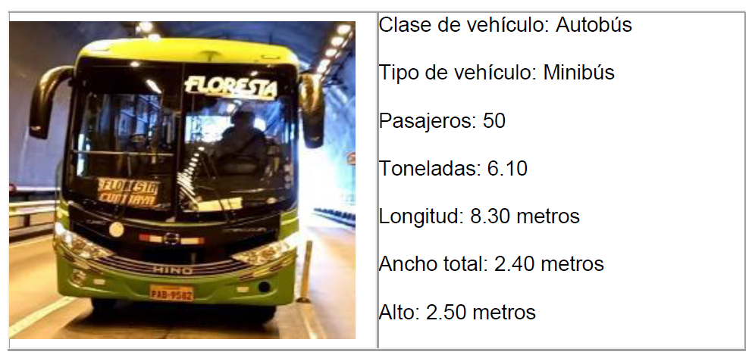
ATENCIÓN A REQUERIMIENTOS DE LA MESA
Categoría | Ton/ejes | Tipo de eje | #/ejes | Tarifa base | Factor eje Livianos/Buses | Factor Liviano/Moto | tarifa/eje simple | tarifa/eje dual | tarifa/moto | tarifa total
Liviano | < = 3.5 | Simple | 2 | 0.40 |  |  | 0.2 |  |  | 0.40
Buses: Bus colectivos, microbuses, busetas | > =7 | Delantero Simple rueda simple, posterior simple dual | 2 |  | 2.00 |  | 0.2 | 0.40 |  | 0.60
Moto | < = 0.35 | ----------- | 1 |  |  | 0.70 |  |  | 0.15 | 0.15
CATEGORIA | TASA (USD)
Livianos | 0.40
Minibuses de 2 ejes | 0.60
Motos | 0.15
Notes:
CONVENIO.- Ministerio de Obras Públicas delega al MDMQ el mantenimiento, administración y explotación de, entre otros, el Acceso Oriental
Ampliación, Mantenimiento y Cobro de Peaje.
OM 157 (31/10/20215).- Creación peaje Guayasamín
OM 103 (04/03/2016).- Reforma “Acceso Centro Norte del DMQ” (construcción, operación, conservación y mantenimiento del acceso y su área de influencia.
ACCIÓN PÚBLICA DE INCONSTITUCIONALIDAD CONTRA:
ART. 1675 CMDMQ.- El valor del peaje con sus respectivos descuentos, serán fijados por el Alcalde mediante resolución administrativa, en base a los estudios de los costos de construcción, operación, conservación y mantenimiento que se generen en el acceso centro norte del Distrito Metropolitano de Quito y su área de influencia vial; y, deberán considerarse las obligaciones asumidas por el Municipio o sus empresas metropolitanas en el marco de los modelos asociativos previstos en el ordenamiento jurídico nacional vigente.
SENTENCIA DE INCONSTITUCIONALIDAD:
ART. 103 CRE.- Sólo por iniciativa de la Función Ejecutiva y mediante ley sancionada por la Asamblea Nacional se podrá establecer, modificar, exonerar o extinguir impuestos. Sólo por acto normativo de órgano competente se podrán establecer, modificar, exonerar y extinguir tasas y contribuciones. Las tasas y contribuciones especiales se crearán y regularán de acuerdo con la ley.
ART. 568 COOTAD.- Servicios sujetos a tasas.- Las tasas serán reguladas mediante ordenanzas, cuya iniciativa es privativa del alcalde municipal o metropolitano, tramitada y aprobada por el respectivo concejo, para la prestación de los siguientes servicios: i) Otros servicios de cualquier naturaleza.
Con Memorando No. EPMMOP-GJ-2024-0091-M, la GJ solicitó a GC “(…) se coordine el cumplimiento de la Sentencia en cuanto a la metodología de cálculo de la tasa del peaje Túnel Guayasamín (…)”.

Slide 5
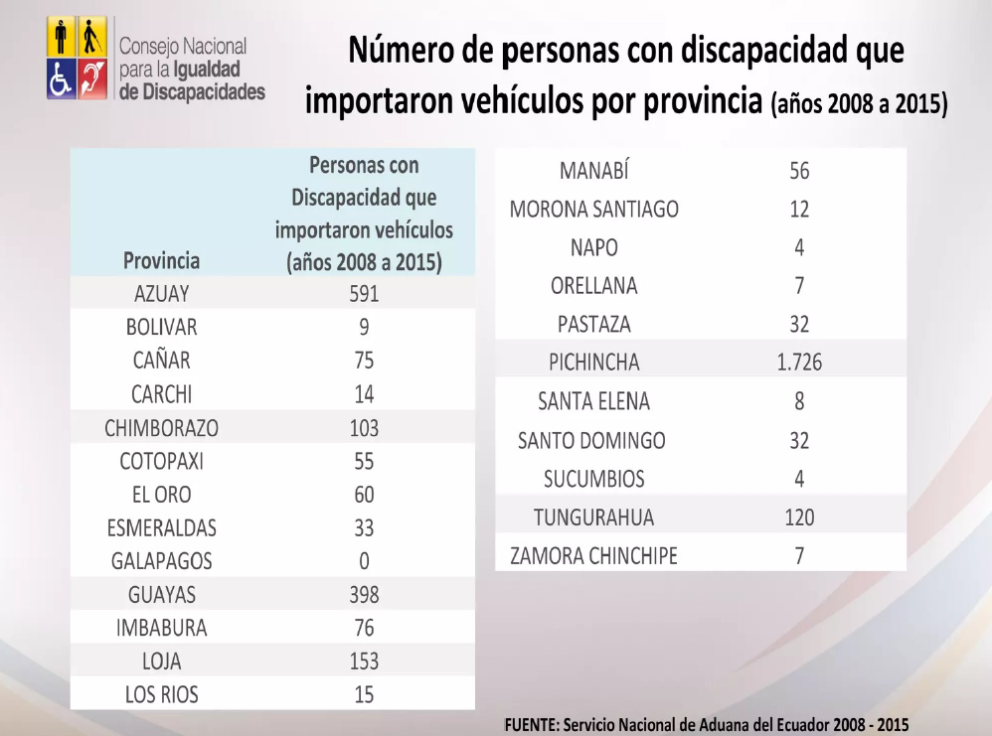
ATENCIÓN A REQUERIMIENTOS DE LA MESA
Analisis y porpuesta de exoneración personas con discapacidad:
Fuente: Caracterización de las importaciones de vehículos por personas por discapacidad, base de datos SENAE (2008-2015)
Notes:
CONVENIO.- Ministerio de Obras Públicas delega al MDMQ el mantenimiento, administración y explotación de, entre otros, el Acceso Oriental
Ampliación, Mantenimiento y Cobro de Peaje.
OM 157 (31/10/20215).- Creación peaje Guayasamín
OM 103 (04/03/2016).- Reforma “Acceso Centro Norte del DMQ” (construcción, operación, conservación y mantenimiento del acceso y su área de influencia.
ACCIÓN PÚBLICA DE INCONSTITUCIONALIDAD CONTRA:
ART. 1675 CMDMQ.- El valor del peaje con sus respectivos descuentos, serán fijados por el Alcalde mediante resolución administrativa, en base a los estudios de los costos de construcción, operación, conservación y mantenimiento que se generen en el acceso centro norte del Distrito Metropolitano de Quito y su área de influencia vial; y, deberán considerarse las obligaciones asumidas por el Municipio o sus empresas metropolitanas en el marco de los modelos asociativos previstos en el ordenamiento jurídico nacional vigente.
SENTENCIA DE INCONSTITUCIONALIDAD:
ART. 103 CRE.- Sólo por iniciativa de la Función Ejecutiva y mediante ley sancionada por la Asamblea Nacional se podrá establecer, modificar, exonerar o extinguir impuestos. Sólo por acto normativo de órgano competente se podrán establecer, modificar, exonerar y extinguir tasas y contribuciones. Las tasas y contribuciones especiales se crearán y regularán de acuerdo con la ley.
ART. 568 COOTAD.- Servicios sujetos a tasas.- Las tasas serán reguladas mediante ordenanzas, cuya iniciativa es privativa del alcalde municipal o metropolitano, tramitada y aprobada por el respectivo concejo, para la prestación de los siguientes servicios: i) Otros servicios de cualquier naturaleza.
Con Memorando No. EPMMOP-GJ-2024-0091-M, la GJ solicitó a GC “(…) se coordine el cumplimiento de la Sentencia en cuanto a la metodología de cálculo de la tasa del peaje Túnel Guayasamín (…)”.

Slide 6
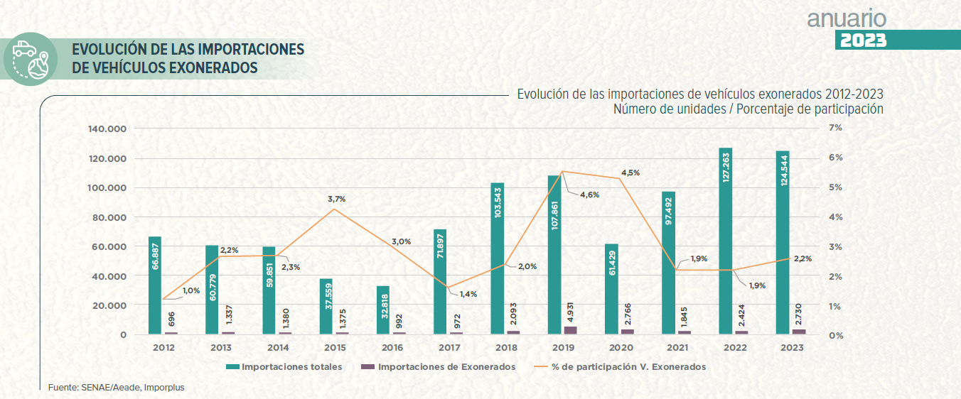
ATENCIÓN A REQUERIMIENTOS DE LA MESA
Fuente: Asociación de Empresas Automotrices del Ecuador, Anuario 2023.
Notes:
CONVENIO.- Ministerio de Obras Públicas delega al MDMQ el mantenimiento, administración y explotación de, entre otros, el Acceso Oriental
Ampliación, Mantenimiento y Cobro de Peaje.
OM 157 (31/10/20215).- Creación peaje Guayasamín
OM 103 (04/03/2016).- Reforma “Acceso Centro Norte del DMQ” (construcción, operación, conservación y mantenimiento del acceso y su área de influencia.
ACCIÓN PÚBLICA DE INCONSTITUCIONALIDAD CONTRA:
ART. 1675 CMDMQ.- El valor del peaje con sus respectivos descuentos, serán fijados por el Alcalde mediante resolución administrativa, en base a los estudios de los costos de construcción, operación, conservación y mantenimiento que se generen en el acceso centro norte del Distrito Metropolitano de Quito y su área de influencia vial; y, deberán considerarse las obligaciones asumidas por el Municipio o sus empresas metropolitanas en el marco de los modelos asociativos previstos en el ordenamiento jurídico nacional vigente.
SENTENCIA DE INCONSTITUCIONALIDAD:
ART. 103 CRE.- Sólo por iniciativa de la Función Ejecutiva y mediante ley sancionada por la Asamblea Nacional se podrá establecer, modificar, exonerar o extinguir impuestos. Sólo por acto normativo de órgano competente se podrán establecer, modificar, exonerar y extinguir tasas y contribuciones. Las tasas y contribuciones especiales se crearán y regularán de acuerdo con la ley.
ART. 568 COOTAD.- Servicios sujetos a tasas.- Las tasas serán reguladas mediante ordenanzas, cuya iniciativa es privativa del alcalde municipal o metropolitano, tramitada y aprobada por el respectivo concejo, para la prestación de los siguientes servicios: i) Otros servicios de cualquier naturaleza.
Con Memorando No. EPMMOP-GJ-2024-0091-M, la GJ solicitó a GC “(…) se coordine el cumplimiento de la Sentencia en cuanto a la metodología de cálculo de la tasa del peaje Túnel Guayasamín (…)”.

Slide 7
ATENCIÓN A REQUERIMIENTOS DE LA MESA
Porcentaje de vehículos exonerados por discapacidad: ≈ 5%
Notes:
CONVENIO.- Ministerio de Obras Públicas delega al MDMQ el mantenimiento, administración y explotación de, entre otros, el Acceso Oriental
Ampliación, Mantenimiento y Cobro de Peaje.
OM 157 (31/10/20215).- Creación peaje Guayasamín
OM 103 (04/03/2016).- Reforma “Acceso Centro Norte del DMQ” (construcción, operación, conservación y mantenimiento del acceso y su área de influencia.
ACCIÓN PÚBLICA DE INCONSTITUCIONALIDAD CONTRA:
ART. 1675 CMDMQ.- El valor del peaje con sus respectivos descuentos, serán fijados por el Alcalde mediante resolución administrativa, en base a los estudios de los costos de construcción, operación, conservación y mantenimiento que se generen en el acceso centro norte del Distrito Metropolitano de Quito y su área de influencia vial; y, deberán considerarse las obligaciones asumidas por el Municipio o sus empresas metropolitanas en el marco de los modelos asociativos previstos en el ordenamiento jurídico nacional vigente.
SENTENCIA DE INCONSTITUCIONALIDAD:
ART. 103 CRE.- Sólo por iniciativa de la Función Ejecutiva y mediante ley sancionada por la Asamblea Nacional se podrá establecer, modificar, exonerar o extinguir impuestos. Sólo por acto normativo de órgano competente se podrán establecer, modificar, exonerar y extinguir tasas y contribuciones. Las tasas y contribuciones especiales se crearán y regularán de acuerdo con la ley.
ART. 568 COOTAD.- Servicios sujetos a tasas.- Las tasas serán reguladas mediante ordenanzas, cuya iniciativa es privativa del alcalde municipal o metropolitano, tramitada y aprobada por el respectivo concejo, para la prestación de los siguientes servicios: i) Otros servicios de cualquier naturaleza.
Con Memorando No. EPMMOP-GJ-2024-0091-M, la GJ solicitó a GC “(…) se coordine el cumplimiento de la Sentencia en cuanto a la metodología de cálculo de la tasa del peaje Túnel Guayasamín (…)”.

Slide 8
ATENCIÓN A REQUERIMIENTOS DE LA MESA
EVALUACIÓN ECONÓMICA EN EL MODELO
Tipo | Tarifa | Ingresos (20 años) | % Participación
Livianos | 0.40 | $ 142,584,019.72 | 95.41%
Minibuses | 0.30 | $ 2,612,640.72 | 1.75%
Motos | 0.15 | $ 4,240,597.01 | 2.84%
Total gastos (20 años): $149,437,257.43
Total recaudo (20 años): $149,437,257.43
Total demanda (livianos, minibuses, motos): 390,539,200
Notes:
CONVENIO.- Ministerio de Obras Públicas delega al MDMQ el mantenimiento, administración y explotación de, entre otros, el Acceso Oriental
Ampliación, Mantenimiento y Cobro de Peaje.
OM 157 (31/10/20215).- Creación peaje Guayasamín
OM 103 (04/03/2016).- Reforma “Acceso Centro Norte del DMQ” (construcción, operación, conservación y mantenimiento del acceso y su área de influencia.
ACCIÓN PÚBLICA DE INCONSTITUCIONALIDAD CONTRA:
ART. 1675 CMDMQ.- El valor del peaje con sus respectivos descuentos, serán fijados por el Alcalde mediante resolución administrativa, en base a los estudios de los costos de construcción, operación, conservación y mantenimiento que se generen en el acceso centro norte del Distrito Metropolitano de Quito y su área de influencia vial; y, deberán considerarse las obligaciones asumidas por el Municipio o sus empresas metropolitanas en el marco de los modelos asociativos previstos en el ordenamiento jurídico nacional vigente.
SENTENCIA DE INCONSTITUCIONALIDAD:
ART. 103 CRE.- Sólo por iniciativa de la Función Ejecutiva y mediante ley sancionada por la Asamblea Nacional se podrá establecer, modificar, exonerar o extinguir impuestos. Sólo por acto normativo de órgano competente se podrán establecer, modificar, exonerar y extinguir tasas y contribuciones. Las tasas y contribuciones especiales se crearán y regularán de acuerdo con la ley.
ART. 568 COOTAD.- Servicios sujetos a tasas.- Las tasas serán reguladas mediante ordenanzas, cuya iniciativa es privativa del alcalde municipal o metropolitano, tramitada y aprobada por el respectivo concejo, para la prestación de los siguientes servicios: i) Otros servicios de cualquier naturaleza.
Con Memorando No. EPMMOP-GJ-2024-0091-M, la GJ solicitó a GC “(…) se coordine el cumplimiento de la Sentencia en cuanto a la metodología de cálculo de la tasa del peaje Túnel Guayasamín (…)”.

Slide 9
ATENCIÓN A REQUERIMIENTOS DE LA MESA
REBAJAS Y EXONERACIONES DEL PAGO DE LA TASA DE PEAJE
Rebaja de peaje a usuarios que realicen actividades económicas de transporte de pasajeros.- Conforme los señalado en el Artículo 37 del Reglamento a la Ley Orgánica del Sistema de Infraestructura Vial del Transporte, tendrán derecho a una rebaja del 50% del peaje que corresponda según el tipo de automotor, los usuarios que demuestren ejercer actividades de servicio público de transporte masivo de pasajeros, que deban usar diaria y reiteradamente el paso por los puntos de peaje. Los usuarios beneficiarios deberán registrarse en el Sistema para la aplicación del beneficio.
Exoneración a vehículos de emergencia e institucionales. - Conforme los señalado en el Artículo 38 del Reglamento a la Ley Orgánica del Sistema de Infraestructura Vial del Transporte, tendrán derecho a exoneración de la tasa de peaje, los vehículos de emergencia pertenecientes, a la Policía Nacional, Bomberos, Cruz Roja, Secretaría Nacional de Riesgos, Ambulancias públicas o privadas, a los vehículos de uso oficial para el control de tránsito pertenecientes a la Agencia Metropolitana de Tránsito (AMT), los vehículos de la EPMMOP y aquellos automotores que realizan actividades de mantenimiento y conservación del Acceso Centro Norte y su área de influencia vial.
Exoneración a vehículos de propiedad de personas con discapacidad.- Se exonera del pago de peaje, a los vehículos de propiedad de personas con discapacidad, que justifiquen su derecho a la dispensa legal. Para acceder a este beneficio las personas deberán tener al menos el 30% de discapacidad, de acuerdo a la calificación y documentación entregada por la autoridad competente. La exención total y permanente se establece a favor de solo un vehículo, no comercial, de propiedad de la persona con discapacidad. Para solicitar acceso a este beneficio, el usuario deberá haberse registrado en el Sistema de Pago y adquirido el dispositivo electrónico de pago.
Notes:
CONVENIO.- Ministerio de Obras Públicas delega al MDMQ el mantenimiento, administración y explotación de, entre otros, el Acceso Oriental
Ampliación, Mantenimiento y Cobro de Peaje.
OM 157 (31/10/20215).- Creación peaje Guayasamín
OM 103 (04/03/2016).- Reforma “Acceso Centro Norte del DMQ” (construcción, operación, conservación y mantenimiento del acceso y su área de influencia.
ACCIÓN PÚBLICA DE INCONSTITUCIONALIDAD CONTRA:
ART. 1675 CMDMQ.- El valor del peaje con sus respectivos descuentos, serán fijados por el Alcalde mediante resolución administrativa, en base a los estudios de los costos de construcción, operación, conservación y mantenimiento que se generen en el acceso centro norte del Distrito Metropolitano de Quito y su área de influencia vial; y, deberán considerarse las obligaciones asumidas por el Municipio o sus empresas metropolitanas en el marco de los modelos asociativos previstos en el ordenamiento jurídico nacional vigente.
SENTENCIA DE INCONSTITUCIONALIDAD:
ART. 103 CRE.- Sólo por iniciativa de la Función Ejecutiva y mediante ley sancionada por la Asamblea Nacional se podrá establecer, modificar, exonerar o extinguir impuestos. Sólo por acto normativo de órgano competente se podrán establecer, modificar, exonerar y extinguir tasas y contribuciones. Las tasas y contribuciones especiales se crearán y regularán de acuerdo con la ley.
ART. 568 COOTAD.- Servicios sujetos a tasas.- Las tasas serán reguladas mediante ordenanzas, cuya iniciativa es privativa del alcalde municipal o metropolitano, tramitada y aprobada por el respectivo concejo, para la prestación de los siguientes servicios: i) Otros servicios de cualquier naturaleza.
Con Memorando No. EPMMOP-GJ-2024-0091-M, la GJ solicitó a GC “(…) se coordine el cumplimiento de la Sentencia en cuanto a la metodología de cálculo de la tasa del peaje Túnel Guayasamín (…)”.

Slide 10
ATENCIÓN A REQUERIMIENTOS DE LA MESA
IMPLEMENTACIÓN DE LA EXONERACIÓN:
Requisitos para solicitar el beneficio como usuario frecuente.- Para acceder al beneficio de preferencia para transporte público, la Empresa Pública Metropolitana de Movilidad y Obras Públicas, podrá cuando lo considere necesario, hacer una o varias inspecciones que verifiquen la condición por la cual el usuario solicita este beneficio, asimismo aquel deberá presentar los siguientes requisitos para su habilitación:
Identificación de la persona propietaria del vehículo;
Matrícula del vehículo;
Las Cooperativas o Compañías de Transporte de Pasajeros deberán presentar, para cada vehículo, el Permiso de Operación emitido por la autoridad competente con indicación de los socios habilitados;
Los demás que estime necesarios la Empresa Pública Metropolitana de Movilidad y Obras Públicas
Requisitos para solicitar el beneficio por discapacidad. - Para acceder a este beneficio el usuario deberá presentar los siguientes requisitos:
Identificación de la persona propietaria del vehículo;
Matrícula del vehículo;
Carné de discapacidad vigente, emitido por la autoridad competente; y,
Los demás que estime necesarios la Empresa Pública Metropolitana de Movilidad y Obras Públicas.
Notes:
CONVENIO.- Ministerio de Obras Públicas delega al MDMQ el mantenimiento, administración y explotación de, entre otros, el Acceso Oriental
Ampliación, Mantenimiento y Cobro de Peaje.
OM 157 (31/10/20215).- Creación peaje Guayasamín
OM 103 (04/03/2016).- Reforma “Acceso Centro Norte del DMQ” (construcción, operación, conservación y mantenimiento del acceso y su área de influencia.
ACCIÓN PÚBLICA DE INCONSTITUCIONALIDAD CONTRA:
ART. 1675 CMDMQ.- El valor del peaje con sus respectivos descuentos, serán fijados por el Alcalde mediante resolución administrativa, en base a los estudios de los costos de construcción, operación, conservación y mantenimiento que se generen en el acceso centro norte del Distrito Metropolitano de Quito y su área de influencia vial; y, deberán considerarse las obligaciones asumidas por el Municipio o sus empresas metropolitanas en el marco de los modelos asociativos previstos en el ordenamiento jurídico nacional vigente.
SENTENCIA DE INCONSTITUCIONALIDAD:
ART. 103 CRE.- Sólo por iniciativa de la Función Ejecutiva y mediante ley sancionada por la Asamblea Nacional se podrá establecer, modificar, exonerar o extinguir impuestos. Sólo por acto normativo de órgano competente se podrán establecer, modificar, exonerar y extinguir tasas y contribuciones. Las tasas y contribuciones especiales se crearán y regularán de acuerdo con la ley.
ART. 568 COOTAD.- Servicios sujetos a tasas.- Las tasas serán reguladas mediante ordenanzas, cuya iniciativa es privativa del alcalde municipal o metropolitano, tramitada y aprobada por el respectivo concejo, para la prestación de los siguientes servicios: i) Otros servicios de cualquier naturaleza.
Con Memorando No. EPMMOP-GJ-2024-0091-M, la GJ solicitó a GC “(…) se coordine el cumplimiento de la Sentencia en cuanto a la metodología de cálculo de la tasa del peaje Túnel Guayasamín (…)”.

